Slide 1
과목_학년학기_단원 | suh_p_0401_06
차시명 | 10 융합 연구소(이상한 나라의 세금)
파일명 | suh_p_0401_06_0010
검토 | 담당
수학팀 | 김윤희
문서 HISTORY
번호 | 버전 | 문서 작성일 | 내용 비고 | 작성자 (내선번호) | 검토자
1 | V 1.0 | 2012.03.04 | 문서 발생 | 김예인
2 | V 1.0 | 2022.03.14 | 1차 검수 |  | 김윤희
3 | V 2.0 | 2022.03.21 | 2차 검수 |  | 김예림
4 | V 3.0 | 2022.03.25 | 문서 수정 | 김윤희
5
6
7
8
9
10
11

Slide 2
학습 단계 | 자료명 |  | 프레임 수 | 교과서 정보 | 파일명 | 자료 형태
도입 | 애니 | [도입 애니메이션] 이상한 나라의 세금 | 1 | 수학 142쪽 | suh_p_0401_06_0010_101_1.html | Html5(애니)
도입 | 학습 목표 | 이번 시간에 배울 내용 | 1 |  | suh_p_0401_06_0010_102_1.html | Html5
전개 | 활동 | [활동 1] 문제 상황 이해하기 | 1 | 수학 142쪽 | suh_p_0401_06_0010_201_1.html | Html5
전개 | 활동 | [활동 2] 두 세금 규칙 비교하기 | 1 | 수학 143쪽 | suh_p_0401_06_0010_202_1.html | Html5
전개 | 활동 | [활동 3] 자신만의 규칙으로 세금표 만들기 | 1 | 수학 143쪽 | suh_p_0401_06_0010_203_1.html | Html5
정리 | 차시 예고 | 다음 시간에 배울 내용 | 1 |  | suh_p_0401_06_0010_301_1.html | Html5
평가 | 칭찬 하기 | 우리 반 친구 칭찬하기 | 1 |  | suh_p_0401_06_0010_401_1.html | Html5
보충 | 도전 퀴즈 | [도전 퀴즈] 정글 탈출 | 1 |  | suh_p_0401_06_0010_501_1.html | Html5
총 프레임 수 |  |  | 8

Slide 3
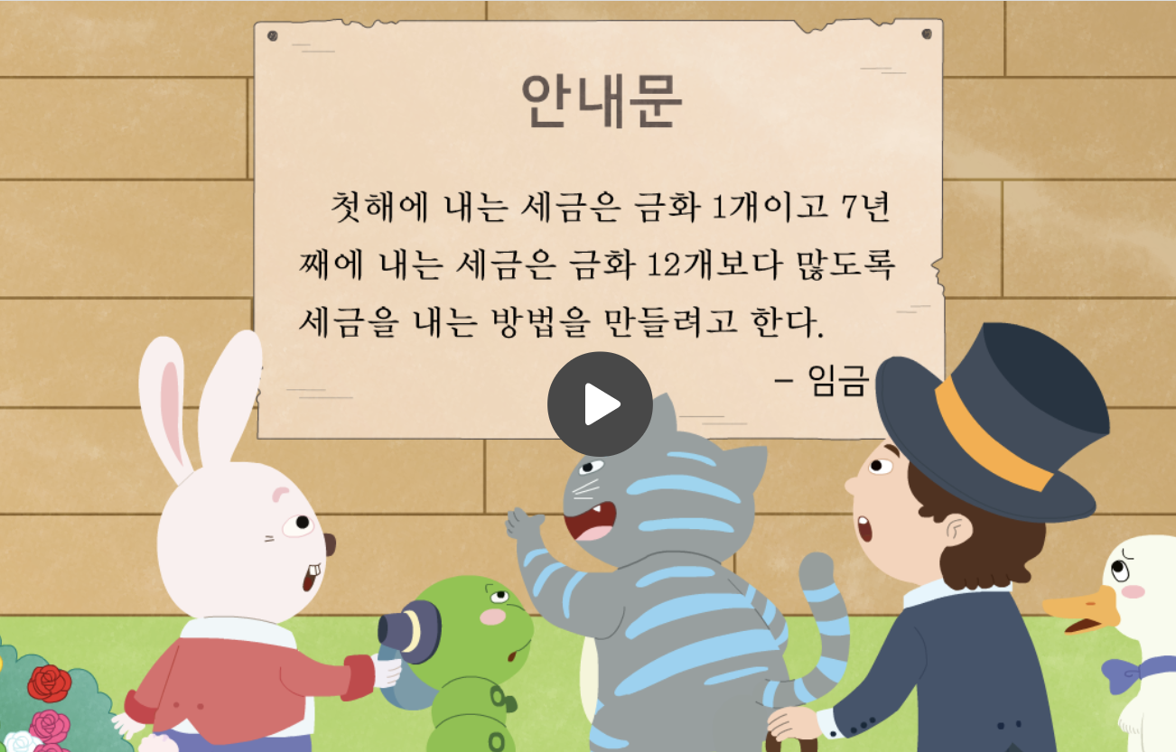

4-1
6. 규칙 찾기
suh_p_0401_06_0010_101_1
10 융합 연구소(이상한 나라의 세금)
Θ Description & Function
[애니 DVD 개발물]
박만구 수학 4-1 지도서\app\resource\contents\lesson06\ops\lesson06\video
[애니 게이트 참고 화면]
이상한 나라의 세금
애니 파일명 | mm_41_6_08_01_01_ani.mp4

Slide 4

4-1
6. 규칙 찾기
suh_p_0401_06_0010_102_1
10 융합 연구소(이상한 나라의 세금)
Θ Description & Function
#1
[이번 시간에 배울 내용]
준비물 클릭 시 박스 나타남. 엑스 버튼으로 닫기.
1
이번 시간에는 무엇을 배울까요?
규칙 찾기 전략을 활용하여 규칙과 관련된 문제를 해결할 수 있습니다.
#2
계산기

Slide 5
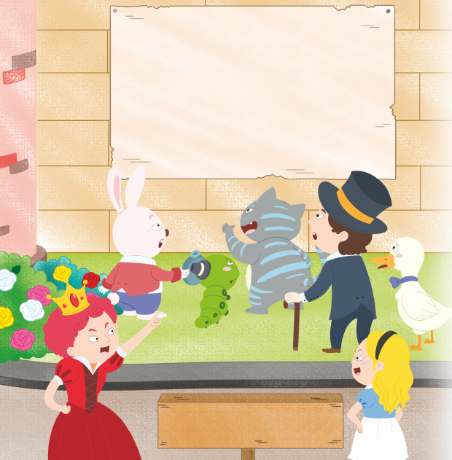

4-1
6. 규칙 찾기
suh_p_0401_06_0010_201_1
10 융합 연구소(이상한 나라의 세금)
Θ Description & Function
세금에 대하여 친구들과 이야기해 봅시다.
단어 설명 팝업창 (다음 슬라이드)
풀 팝업창 (#1 팝업창 다음 슬라이드)
생각하는 말풍선 꼬리는 토끼, 애벌레, 고양이를 각각 향하도록 해주세요.
물음 1
#1
그림
물음 1
안내문
첫해에 내는 세금은 금화 1개이고 7년 째에 내는 세금은 금화 12개보다 많도록 세금을 내는 방법을 만들려고 한다. -임금-
그렇다면 한 해가 지날
때마다 두 배가 되도록
세금을 계산하면 돼요.
#3
하지만 이렇게 세금을
계산할 수도 있어요.
우리는 세금을
덜 내면 좋겠어.
표 보기
#2
삽화 파일명 | SA416연구소.psd 수학 4-1_이미지원본\교과서\124143초수학교과서4-1-6\Links

Slide 6

4-1
6. 규칙 찾기
suh_p_0401_06_0010_201_1
10 융합 연구소(이상한 나라의 세금)
Θ Description & Function
세금에 대하여 친구들과 이야기해 봅시다.
<단어 설명 팝업창 나올 때의 화면>
물음 1
그림
물음 1
세금
안내문
첫해에 내는 세금은 금화 1개이고 7년 째에 내는 세금은 금화 12개보다 많도록 세금을 내는 방법을 만들려고 한다. -임금-
나라에서 필요한 곳에 사용하기 위하여 국민이나 주민으로부터 강제로 거두어들이는 돈
그렇다면 한 해가 지날
때마다 두 배가 되도록
세금을 계산하면 돼요.
하지만 이렇게 세금을
계산할 수도 있어요.
우리는 세금을
덜 내면 좋겠어.
표 보기

Slide 7

4-1
6. 규칙 찾기
suh_p_0401_06_0010_201_1
10 융합 연구소(이상한 나라의 세금)
Θ Description & Function
< 표 보기 버튼 클릭 시 나타나는 화면>
 | 1년째 | 2년째 | 3년째 | 4년째 | 5년째
금화(개) | 1 | 1 | 2 | 3 | 5

Slide 8



4-1
6. 규칙 찾기
suh_p_0401_06_0010_201_1
10 융합 연구소(이상한 나라의 세금)
Θ Description & Function
세금에 대하여 친구들과 이야기해 봅시다.
답 칸 클릭하면 답 나타남. 정답 확인 버튼 클릭하면 정답 나타남. 정답 가리기 버튼으로 토글됨.
‘예” 약물은 정답 공개와 함께 나타남. 이하 슬라이드 동일
물음 1
그림
물음 1
#2
세금은 나라에서 필요한 곳에 사용하기 위하여 국민이나 주민으로부터 강제로 거두어들이는 돈입니다.
임금의 안내문에는 ‘첫해에 내는 세금은 금화 1개이고, 7년째에 내는 세금은 금화 12개보다 많도록 세금을 내는 방법을 만들려고 한다.’고 쓰여 있습니다.
백성들은 세금을 덜 내고 싶어 합니다.
왕비와 앨리스가 서로 자신의 세금 계산 방법을 이야기하고 있습니다.
#1

Slide 9

4-1
6. 규칙 찾기
suh_p_0401_06_0010_202_1
10 융합 연구소(이상한 나라의 세금)
Θ Description & Function
임금과 백성이 모두 만족하는 세금 계산 방법을 제안하는 사람은 누구인지 알아봅시다.
답 칸 클릭하면 답 나타남. 정답 확인 버튼 클릭하면 정답 나타남. 정답 가리기 버튼으로 토글됨.
풀 팝업창 (다음 슬라이드)
#2
임금과 백성이 세금 계산 방법에 대해 각자 원하는 것은 무엇인가요?
문제
계획
임금은 첫해에는 금화 1개, 7년째에는 금화 12개보다 많이 내도록 하고 싶어 합니다.
실행
백성들은 세금을 덜 내고 싶어 합니다.
반성
#1

Slide 10
4-1
6. 규칙 찾기
suh_p_0401_06_0010_202_1
10 융합 연구소(이상한 나라의 세금)
안내문
<그림 보기 클릭 시 나타나는 화면>
텍스트와 말풍선 모두 새로 작성. 생각하는 말꼬리는 토끼, 애벌레, 고양이를 향하도록 해주세요.
표 추가. 그림의 표지판 부분을 벗어나도 괜찮으니 가능하다면 40px, 텍스트가 안 들어갈 것 같으면 38px 또는 35px로 조정.
첫해에 내는 세금은 금화 1개이고 7년 째에 내는 세금은 금화 12개보다 많도록 세금을 내는 방법을 만들려고 한다. -임금-
#1
그렇다면 한 해가 지날
때마다 두 배가 되도록
세금을 계산하면 돼요.
하지만 이렇게 세금을
계산할 수도 있어요.
우리는 세금을
덜 내면 좋겠어.
 | 1년째 | 2년째 | 3년째 | 4년째 | 5년째
금화(개) | 1 | 1 | 2 | 3 | 5
#2
삽화 파일명 | SA416연구소.psd 수학 4-1_이미지원본\교과서\124143초수학교과서4-1-6\Links

Slide 11
4-1
6. 규칙 찾기
suh_p_0401_06_0010_202_1
10 융합 연구소(이상한 나라의 세금)
Θ Description & Function
임금과 백성이 모두 만족하는 세금 계산 방법을 제안하는 사람은 누구인지 알아봅시다.
답 칸 클릭하면 답 나타남. 정답 확인 버튼 클릭하면 정답 나타남. 정답 가리기 버튼으로 토글됨.
어떤 방법으로 문제를 해결할지 이야기해 보세요.
문제
왕비의 세금 계산 방법에 따라 세금표를 만들고 앨리스의 표와 비교합니다.
계획
실행
앨리스가 만든 세금표의 규칙을 찾아 7년째 내야 할 세금이 얼마인지 구합니다.
반성
#1

Slide 12
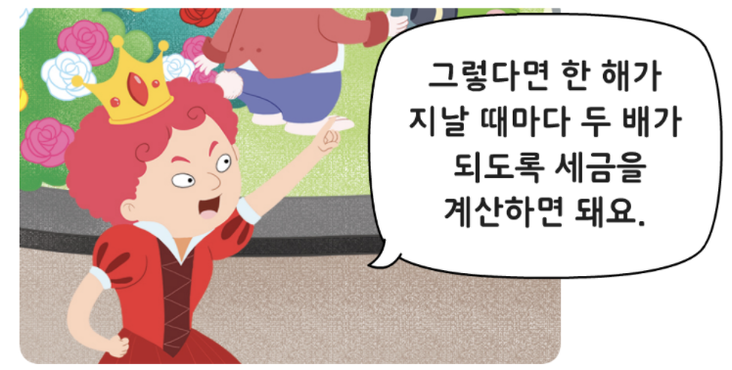



4-1
6. 규칙 찾기
suh_p_0401_06_0010_202_1
10 융합 연구소(이상한 나라의 세금)
Θ Description & Function
임금과 백성이 모두 만족하는 세금 계산 방법을 제안하는 사람은 누구인지 알아봅시다.
답 칸 클릭하면 답 나타남. 정답 확인 버튼 클릭하면 정답 나타남. 정답 가리기 버튼으로 토글됨.
하단 이너탭
왕비의 세금 계산 방법에 따라 빈칸에 알맞은 수를 써넣으세요.
문제
그렇다면 한 해가
지날 때마다
두 배가 되도록 세금을 계산하면 돼요.
계획
실행
반성
 | 1년째 | 2년째 | 3년째 | 4년째 | 5년째 | 6년째 | 7년째
금화 (개) | 1 | 2 | 4 | 8 | 16 | 32 | 64
#1
#2
삽화 파일명 | img_01.png / img_02.svg 박만구 수학 4-1 지도서\app\resource\contents\lesson06\ops\lesson06\images\mm_41_6_08_02_02

Slide 13
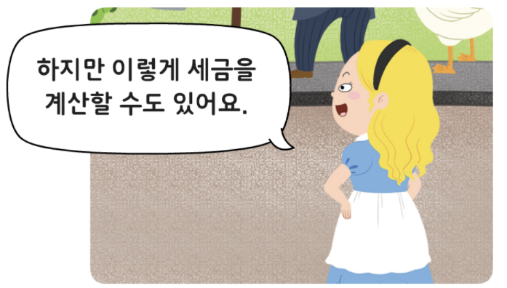
4-1
6. 규칙 찾기
suh_p_0401_06_0010_202_1
10 융합 연구소(이상한 나라의 세금)
Θ Description & Function
임금과 백성이 모두 만족하는 세금 계산 방법을 제안하는 사람은 누구인지 알아봅시다.
답 칸 클릭하면 답 나타남. 정답 확인 버튼 클릭하면 정답 나타남. 정답 가리기 버튼으로 토글됨.
앨리스가 만든 세금표를 보고 규칙을 찾아보세요.
문제
하지만 이렇게
세금을 계산할 수도 있어요.
계획
실행
반성
 | 1년째 | 2년째 | 3년째 | 4년째 | 5년째 | ···
금화(개) | 1 | 1 | 2 | 3 | 5 | ···
앞의 두 해의 세금을 더한 값이 그 해의 세금이 됩니다.
#1
삽화 파일명 | img_01.png / img_02.svg 박만구 수학 4-1 지도서\app\resource\contents\lesson06\ops\lesson06\images\mm_41_6_08_02_03

Slide 14
4-1
6. 규칙 찾기
suh_p_0401_06_0010_202_1
10 융합 연구소(이상한 나라의 세금)
Θ Description & Function
임금과 백성이 모두 만족하는 세금 계산 방법을 제안하는 사람은 누구인지 알아봅시다.
답 칸 클릭하면 답 나타남. 정답 확인 버튼 클릭하면 정답 나타남. 정답 가리기 버튼으로 토글됨.
앨리스의 세금 계산 방법에 따라 7년째에 내는 세금은 금화 몇 개인가요?
문제
계획
 | 1년째 | 2년째 | 3년째 | 4년째 | 5년째 | ···
금화(개) | 1 | 1 | 2 | 3 | 5 | ···
실행
반성
6년째 세금은 3+5=8이므로 금화 8개입니다.
7년째 세금은 5+8=13이므로 금화 13개입니다.
#1
삽화 파일명 | bg.svg 박만구 수학 4-1 지도서\app\resource\contents\lesson06\ops\lesson06\images\mm_41_6_08_03_01

Slide 15
4-1
6. 규칙 찾기
suh_p_0401_06_0010_202_1
10 융합 연구소(이상한 나라의 세금)
Θ Description & Function
임금과 백성이 모두 만족하는 세금 계산 방법을 제안하는 사람은 누구인지 알아봅시다.
답 칸 클릭하면 답 나타남. 정답 확인 버튼 클릭하면 정답 나타남. 정답 가리기 버튼으로 토글됨.
왕비와 앨리스의 세금 계산 방법을 비교하여 누구의 방법이 임금과 백성을 모두 만족하게 하는지 이야기해 보세요.
문제
왕비의 세금 계산 방법
계획
실행
 | 1년째 | 2년째 | 3년째 | 4년째 | 5년째 | 6년째 | 7년째
금화 (개) | 1 | 2 | 4 | 8 | 16 | 32 | 64
반성
앨리스의 세금 계산 방법
 | 1년째 | 2년째 | 3년째 | 4년째 | 5년째 | ···
금화(개) | 1 | 1 | 2 | 3 | 5 | ···
#1

Slide 16




4-1
6. 규칙 찾기
suh_p_0401_06_0010_202_1
10 융합 연구소(이상한 나라의 세금)
Θ Description & Function
임금과 백성이 모두 만족하는 세금 계산 방법을 제안하는 사람은 누구인지 알아봅시다.
천재 교과서 캐릭터 사용. 처음에 캐릭터가 가운데 있음. 말줄임 버튼을 클릭하면 캐릭터가 좌측으로 이동하고, 우측으로 말풍선이 나타나고 내레이션이 나옴. (다음 슬라이드)
왕비와 앨리스의 세금 계산 방법을 비교하여 누구의 방법이 임금과 백성을 모두 만족하게 하는지 이야기해 보세요.
문제
계획
실행
반성
#1

Slide 17
4-1
6. 규칙 찾기
suh_p_0401_06_0010_202_1
10 융합 연구소(이상한 나라의 세금)
Θ Description & Function
임금과 백성이 모두 만족하는 세금 계산 방법을 제안하는 사람은 누구인지 알아봅시다.
< 말줄임 버튼 클릭 시 나타나는 화면>
처음에 캐릭터는 가운데 있음. 말줄임 버튼을 클릭하면 캐릭터가 좌측으로 이동하고, 우측으로 말풍선이 나타나고 내레이션이 나옴.
왕비와 앨리스의 세금 계산 방법을 비교하여 누구의 방법이 임금과 백성을 모두 만족하게 하는지 이야기해 보세요.
문제
계획
실행
두 사람 모두 7년째 세금이 금화 12개보다
많아. 하지만 앨리스의 방법이 왕비의
방법보다 세금을 덜 내므로 앨리스의 방법이
임금과 백성을 모두 만족하게 하는 방법이야.
반성
내레이션: 미미 캐릭터(여)
suh_p_0401_06_0010_202_1
두 사람 모두 7년째 세금이 금화 12개보다 많아. 하지만 앨리스의 방법이 왕비의 방법보다 세금을 덜 내므로 앨리스의 방법이 임금과 백성을 모두 만족하게 하는 방법이야.
#1

Slide 18
4-1
6. 규칙 찾기
suh_p_0401_06_0010_203_1
10 융합 연구소(이상한 나라의 세금)
Θ Description & Function
자신만의 규칙을 정하여 세금표를 만들어 봅시다.
답 칸 클릭하면 답 나타남. 정답 확인 버튼 클릭하면 정답 나타남. 정답 가리기 버튼으로 토글됨.
예 약물은 처음에는 안 보이다가 표 안의 답박스 중 처음 클릭하는 것과 함께 나타남.
#2
 | 1년째 | 2년째 | 3년째 | 4년째 | 5년째 | 6년째 | 7년째
금화(개) | 1 | 3 | 5 | 7 | 9 | 11 | 13
규칙
매년 금화가 2개씩 늘어나는 규칙입니다.
#1

Slide 19

4-1
6. 규칙 찾기
suh_p_0401_06_0010_301_1
10 융합 연구소(이상한 나라의 세금)
Θ Description & Function
#1
[다음 시간에 배울 내용]
1
다음 시간에는 무엇을 배울까요?
7. 프로젝트 (지구를 살려 주세요)
146~148쪽

Slide 20
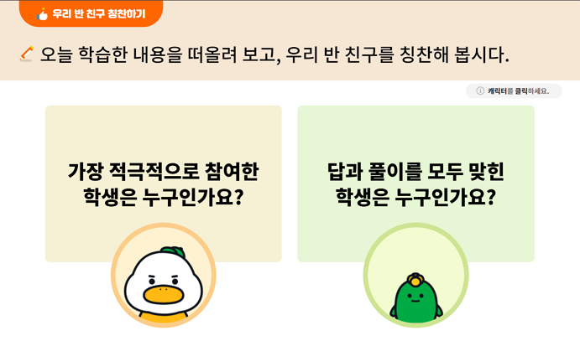
4-1
6. 규칙 찾기
suh_p_0401_06_0010_401_1
10 융합 연구소(이상한 나라의 세금)
Θ Description & Function
#1
[우리 반 친구 칭찬하기]
https://cdata2.tsherpa.co.kr/tsherpa/multimedia/Flash/2022/curri/index.html?flashxmlnum=yuni4856&classno=E-curri04-math-P_2022/41/suh_p_0401_01_0011/suh_p_0401_01_0011_401_1.html&id=1443319&classa=1

Slide 21
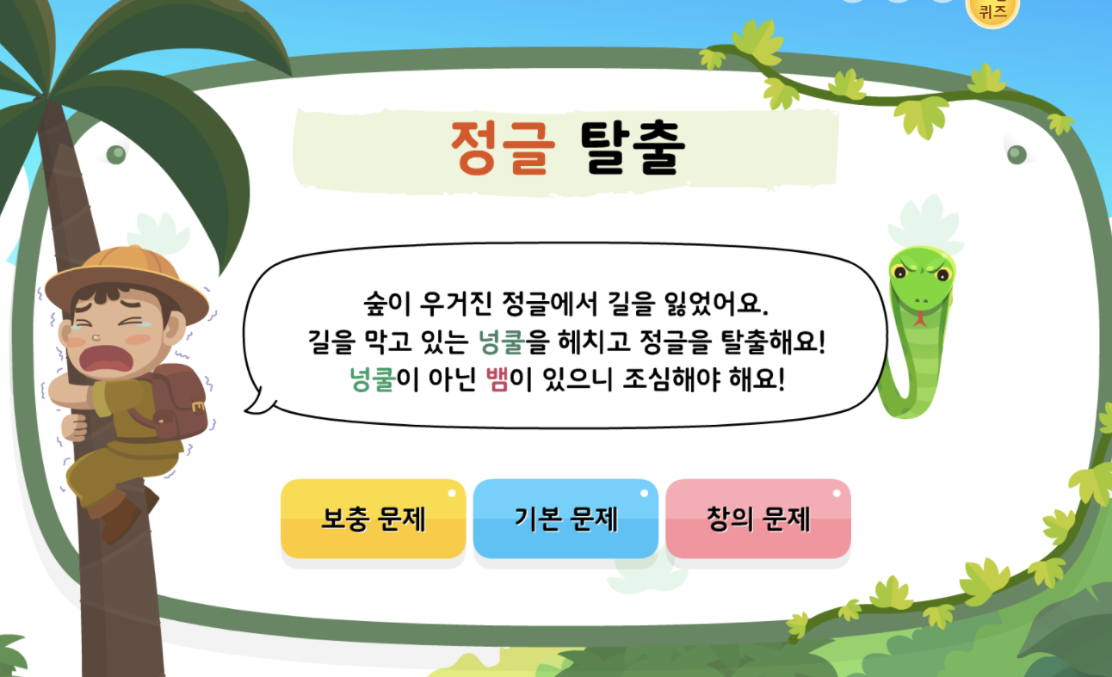
4-1
6. 규칙 찾기
suh_p_0401_06_0010_501_1
10 융합 연구소(이상한 나라의 세금)
Θ Description & Function
보조 교과에서 활용 예정. 뷰어에 그대로 앉혀 주세요.
[전자저작물 DVD 경로]
박만구 수학 4-1 지도서\app\resource\contents\lesson06\ops\lesson06\mm_41_6_08_04_01.html
#1

